Slide 1
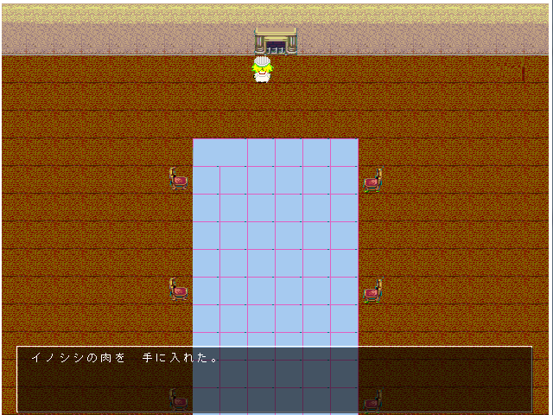
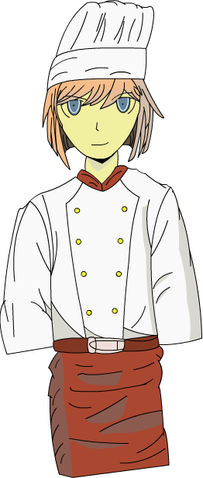
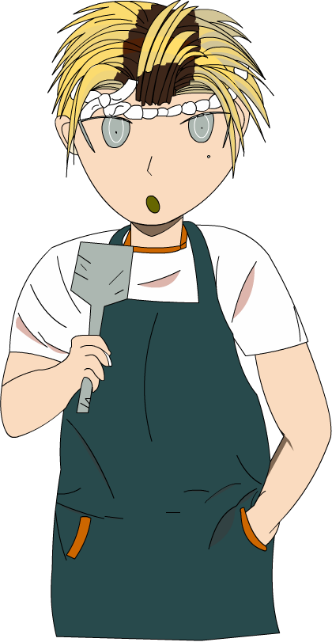
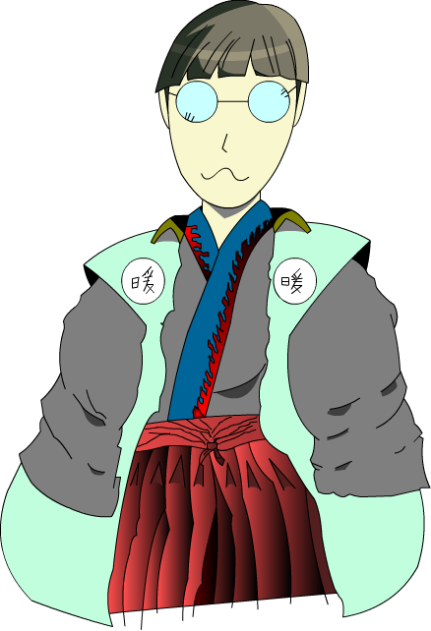



北棟2F-ゲストルームB-バスルーム
00:00:00
アイテム
セーブ
キャラ
タイトル
閉じる
チャプター2
～6人の料理人と隻眼の少女～
装備品
右手：曇り止めスプレー（レンズ用）
左手：
-カレー屋-
佐々木孫一
-お祭り男-
大善 吾郎
-お祭り男-
大善吾郎

Slide 2
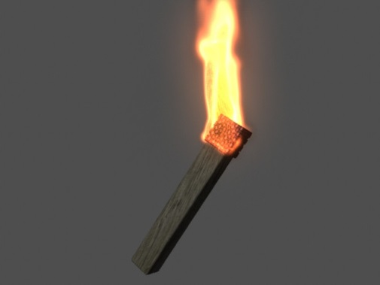
装備品
右手：曇り止めスプレー（レンズ用）左手：
たいまつ
2/2
林檎
図書室の鍵
たいまつ
断摩擦熱ジューサー
右手に装備
棍棒
※・アイテムにカーソルを
合わせただけで、
アイテム詳細が出るように。
・一番上で↑を押すと
一番下に行く
・右端で→、左端で←
を押すとページが変わる
・Xキーでメインメニューに戻る
左手に装備
地下-合流廊下1で入手した
たいまつ。
これで辺りを照らしながら歩けば、
暗い地下の探索も
何とか出来そう。
煙草
戻る
ダンボール
重箱
Xキーで戻る

Slide 3
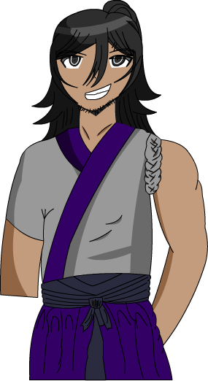
ー野生児ー
加藤 蘭丸
アイテム
キャラ
タイトルに戻る
閉じる
佐々木 孫一
美藤シェフ
ジビエ料理
一色 真夏
美藤夫人
加藤 蘭丸
詳細
執事服の老人
戻る
大善 吾郎
少女
中山 撫子
地下の住人
荒間田 暖暖
白衣の男
※詳細を押すと
詳細表示

Slide 4
ー野生児ー
加藤 蘭丸
アイテム
キャラ
タイトルに戻る
閉じる
「野生児」加藤 蘭丸（カトウ ランマル）。
ジビエ料理。
狩猟専門誌「月間狩猟生活」で毎月
ジビエ料理のレシピを掲載している。
動物とは素手で戦うことにこだわっている
店を出しているワケではないので、彼の料理を食べたければ
一緒に狩猟に行くしかない。ついていくことが出来ればだが、、、
ジビエ料理
※好感度が１だと
ここまで表示
実家は「加岩流拳法」の道場で、
蘭丸の父で現当主の加藤 岩徹は
蘭丸に道場を継がせたいらしい。
道場を継ぐか、狩猟を続けるかの間で蘭丸は悩んでいるようだ。
しかし、この晩餐会で色々な料理人の考え方に触れ、
武術も狩猟も続ける道を見いだせたようだ。
※好感度が２だと
ここまで表示
※好感度に応じて
キャラ詳細の中身を追加
Xキーでキャラ選択画面に戻る

Slide 5
ー主人公ー
佐々木 孫一
アイテム
キャラ
タイトルに戻る
閉じる
「主人公」佐々木 孫一（ササキ マゴイチ）。
料理・・・カレー。
中学生であるにも関わらず、
全国にチェーン展開しているカレー屋「MaGo一番屋」の
看板メニュー「マゴイチカレー」のスパイス調合比率を
考案した天才料理人。
鼻が良く、些細な匂いにも敏感に反応する。
カレー
マゴイチカレーの人気が評価され、晩餐会に招かれた。
Xキーでキャラ選択画面に戻る

Slide 6
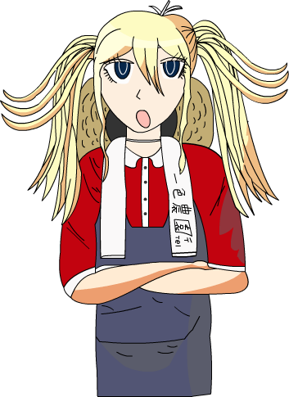
ー農ガールー
一色 真夏
アイテム
キャラ
タイトルに戻る
閉じる
「農ガール」一色 真夏（イッシキ マナカ）。
料理・・・ジュース。
農家である実家に併設されている喫茶店の看板娘。
一色のジュースを飲みに来る客も多く、
日に何度も農園と喫茶店の往復をして忙しい日々を過ごしている
そのルックスが協会の目にとまり、
後継者不足問題が絶えない農業界の広告塔として、
しばしばテレビや雑誌等メディアの仕事もこなしている。
ジュース
※好感度が１だと
ここまで表示
メディアの仕事に対して本人はあまり乗り気ではなく、
人前に晒されるストレスも多いようだ。
しかし、農業界のためにこれからも一色は
メディア、農業、喫茶店の多忙な日々を過ごすだろう
※好感度が２だと
ここまで表示
※好感度に応じて
キャラ詳細の中身を追加
Xキーでキャラ選択画面に戻る

Slide 7
ーお祭り男ー
大善 吾郎
アイテム
キャラ
タイトルに戻る
閉じる
「お祭り男」大善 吾郎（ダイゼン ゴロウ）。
料理・・・鉄板料理。
全国の祭りで焼きそばやお好み焼き、たこ焼きの屋台を出して
回っていることから「お祭り男」のアダ名が付いた。
しかし料理のクオリティは屋台のレベルを遥かに超えており、
大善の料理目当てで祭り巡りをする人もいるという。
「ダイゴロー」と呼ばれることを激しく嫌う。
鉄板料理
※好感度が１だと
ここまで表示
学生時代はかなり荒れていたらしく、喧嘩喧嘩の毎日だったらしい。
しかし、とある先輩に出会い、料理と、それを美味しそうに食べる
人々の姿を見て
鉄板料理の道に進むことを決心した。
※好感度が２だと
ここまで表示
※好感度に応じて
キャラ詳細の中身を追加
Xキーでキャラ選択画面に戻る

Slide 8
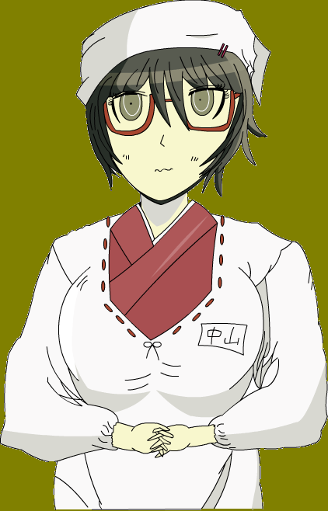
ー大和撫子ー
中山 撫子
アイテム
キャラ
タイトルに戻る
閉じる
「大和撫子」中山 撫子（ナカヤマ ナデシコ）。
料理・・・和食。
5人姉弟の長女。早くに両親を亡くしてしまっているため、
弟や妹の面倒を見ている。
実家は商店街の弁当屋で、「行列ができるほど人気」
という訳ではないが、ファンが多く、毎日買いに来る客がほとんど。
和食
※好感度が１だと
ここまで表示
実家の弁当屋は元々は祖母の店だったが、祖母が倒れてしまい、
中山一人で切り盛りしている。祖母の治療費、弟や妹の養育費、
中山も相当苦労しているようだ
この晩餐会で成功し、家族を楽にさせたいと語っていた
※好感度が２だと
ここまで表示
※好感度に応じて
キャラ詳細の中身を追加
Xキーでキャラ選択画面に戻る

Slide 9
ー鍋奉行ー
荒間田 暖暖
アイテム
キャラ
タイトルに戻る
閉じる
「鍋奉行」荒間田 暖暖（アラマダ ダンダン）。
料理・・・鍋。
全国にチェーン展開している鍋料理屋「鍋奉行」のオーナー。
鍋料理にかける情熱は誰よりも強く、
荒間田と鍋をする時には気をつけなければならない。
荒間田に任せた方がいいだろう。
「～ですぞ」が口癖
鍋
※好感度が１だと
ここまで表示
店のチェーン展開と共に、自身が直接料理することができなくなり
悩んでいる。
同じくチェーン店に参加している孫一の考え方に触れ、
自分の料理のあるべき形を見つけたようだ。
※好感度が２だと
ここまで表示
※好感度に応じて
キャラ詳細の中身を追加
Xキーでキャラ選択画面に戻る

Slide 10

・目玉焼き
・ゆで玉子
・茶碗蒸し

